Slide 1
轻酱啤酒
CMA盈利模型深度分析 | 厂家直供·渠道经济·盈亏平衡
博海网络科技 · 管理会计OS
1/24

Slide 2
目录
01. 产品定位与价格体系
02. 利润算得过来吗？（成本结构）
03. 产品线利润结构优化建议
04. 盈亏平衡测算：卖多少瓶回本？
05. 渠道经济模型（终端/餐饮/电商/团购）
06. CMA专家建议与行动路线
2/24

Slide 3
chart PART 1
产品定位与价格体系
4个SKU · 中高端精酿赛道
3/24

Slide 4
轻酱啤酒 · 产品矩阵
厂家直供模式 · 进货价 = 零售价 × 50%
子啤 39元/瓶
原麦汁浓度12.5°P，≥4.5%vol
酱香加强型精酿 · 清爽入门
流量入口
公啤 49元/瓶
4T啤酒花精酿
四次酒花投放，风味层次丰富
主力利润款
母啤 59元/瓶
黄油牛乳精酿 10°P
顺滑绵密乳香，社交场景溢价
场景溢价款
祖啤 79元/瓶
中式红啤精酿 18°P ≥8%vol
醇厚酒体，品牌高度标杆
品牌标杆款
4/24

Slide 5
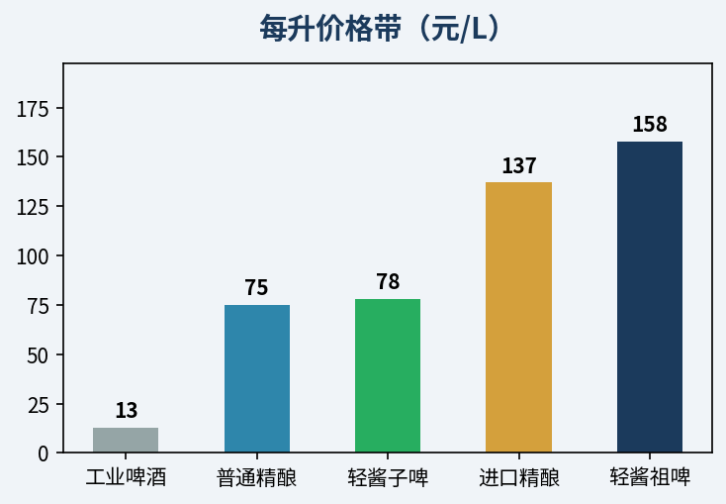
每升价格 vs 竞品对标
每升价格带（元/L）
5/24

Slide 6
价格定位结论
1
子啤(78元/L) 对齐普通精酿上沿，有竞争力
2
公啤(98元/L) 接近进口精酿下沿，性价比突出
3
母啤(118元/L) 对齐进口精酿，乳香差异化支撑溢价
4
祖啤(158元/L) 超越进口精酿，品牌标杆定价
5
整体位于精酿中高端带，品类创新支撑溢价空间
6/24

Slide 7
moneybag PART 2
利润算得过来吗？
厂家直供50%毛利拆解
7/24

Slide 8
产品利润结构
厂家直供 · 无中间经销商层
产品
零售价
进货价(厂价)
终端毛利
终端毛利率
子啤
39元
19.5元
19.5元
50%
公啤
49元
24.5元
24.5元
50%
母啤
59元
29.5元
29.5元
50%
祖啤
79元
39.5元
39.5元
50%
礼盒装(各1)
226元
113.0元
113.0元
50%
8/24

Slide 9
50%毛利率意味着什么？
终端动销动力
终端卖一瓶赚19.5-39.5元
比工业啤酒(毛利0.5-1元/瓶)高出20-40倍
渠道友好
品类溢价空间
精酿赛道终端毛利率通常40-60%
50%处于中等偏上水平
定价合理
餐饮渠道适配
餐饮加价后终端毛利可达65-75%
开瓶费/进场费等隐性成本可消化
场景可行
电商直营空间
去掉渠道环节，厂家净利可达30-40%
是利润最高的通道
利润最优
9/24

Slide 10
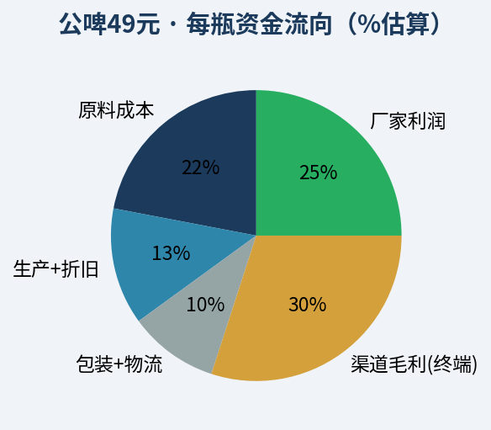
公啤49元 · 价格构成拆解
公啤49元 · 每瓶资金流向（%估算）
10/24

Slide 11
成本结构说明（估算）
1
原料成本(约22%)：进口大麦芽/酒花/酵母 + 酣客酱酒(0.9‰)
2
生产折旧(约13%)：德国GEA设备 + 糖化/发酵/灌装
3
包装物流(约10%)：瓶盖单独开模 + 运输仓储
4
渠道毛利(约30%)：终端卖一瓶的利润空间 (售价的50%进货，进货后再加价)
5
厂家净利(约25%)：含研发品牌投入，约12.3元/瓶
6
▶ 厂家净利率25%，高于一般快消品(10-15%)
11/24

Slide 12
chart_with_upwards_trend PART 3
产品线利润优化
不同SKU承担不同战略角色
12/24

Slide 13
产品线战略定位
加权平均每瓶利润贡献约26元
产品
定位
毛利率
建议销量占比
利润贡献
子啤(39元)
流量入口
50%
35%
6.8元/混合瓶
公啤(49元)
主力利润款
50%
30%
7.3元/混合瓶
母啤(59元)
场景溢价款
50%
20%
5.9元/混合瓶
祖啤(79元)
品牌标杆款
50%
15%
5.9元/混合瓶
综合
100%
26.0元/瓶
13/24

Slide 14
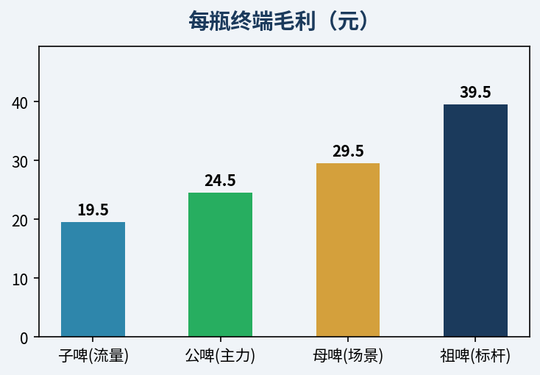
各SKU利润贡献对比
每瓶终端毛利（元）
14/24

Slide 15
产品线管理建议
1
子啤(39元) → 薄利引流，承担"拉新"角色，可酌情促销降低门槛
2
公啤(49元) → 利润核心，终端主推款，占比30%以上
3
母啤(59元) → 社交场景溢价，女性/聚会场景主推，利润率高
4
祖啤(79元) → 品牌标杆，高毛利但走量有限，用来拉高整体调性
5
▶ 建议推出"子啤6瓶装"尝鲜装：6×39=234元 → 定价199元(≈33元/瓶)
15/24

Slide 16
balance_scale PART 4
盈亏平衡测算
卖多少瓶才能回本？
16/24

Slide 17
三种场景盈亏平衡点
固定成本 = 设备投入 + 市场教育 + 运营团队
场景
设备投资
营销费用
运营成本
固定成本合计
🟢 乐观
200万
100万
100万
400万
🟡 中性
300万
200万
150万
650万
🔴 保守
500万
300万
200万
1,000万
17/24

Slide 18
盈亏平衡点（按加权利润26元/瓶）
日均销售 = 盈亏平衡瓶数 ÷ 365天(1年) / 730天(2年)
场景
固定成本
回本需销售
日均(1年回本)
日均(2年回本)
🟢 乐观
400万
15.4万瓶
421瓶/天
211瓶/天
🟡 中性
650万
25.0万瓶
685瓶/天
342瓶/天
🔴 保守
1,000万
38.5万瓶
1,054瓶/天
527瓶/天
18/24

Slide 19
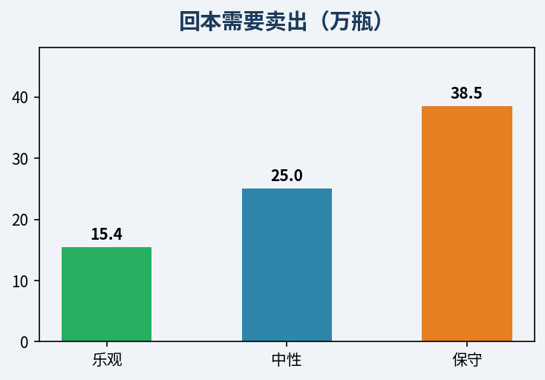
各场景盈亏平衡瓶数
回本需要卖出（万瓶）
19/24

Slide 20
日均销量意味着什么？
1
中性场景(685瓶/天) → 铺50家终端，每家日均卖14瓶 → 可实现
2
保守场景(1054瓶/天) → 需100家终端，每家日均卖11瓶 → 2年回本也合理
3
关键变量不是"卖不卖得掉"，而是"铺多少家终端"和"铺货速度"
4
建议第一年目标：铺50家终端 + 电商直营，目标日均500瓶
5
▶ 第一年建议用乐观/中性之间的方案：固定投入500万，1.5年回本
20/24

Slide 21
globe PART 5
渠道经济模型
四大渠道 · 不同利润结构
21/24

Slide 22
四大渠道定位
渠道一：电商直营
厂家天猫/京东/私域直营
定价39-79元，毛利50%
无中间环节，利润最佳
P0 优先
渠道二：团购/礼品
企业采购/礼盒定制
定价59-99元(礼盒价)
批量订单，单均高
P0 优先
渠道三：餐饮/夜场
酒吧/高端餐厅
终端售价68-158元(翻倍)
品牌曝光效应大
P1 品牌
渠道四：高端商超
盒马/山姆/精品超市
定价49-89元
走量稳定，走品牌
P2 稳定
22/24

Slide 23
各渠道经济对比（以公啤49元为例）
厂家收入=进货价(24.5元) | 渠道费用含进场费/促销/物流
渠道
终端价
厂家收入
渠道费用
厂家净利
净利率
电商直营
49元
24.5元
2.5元(物流+平台)
22.0元
45%
团购(礼盒)
99元
49.5元
3.0元(包装)
46.5元
47%
餐饮夜场
68-98元
24.5元
5.0元(进场+开瓶)
19.5元
40%
高端商超
59元
24.5元
3.5元(陈列+返利)
21.0元
43%
23/24

Slide 24
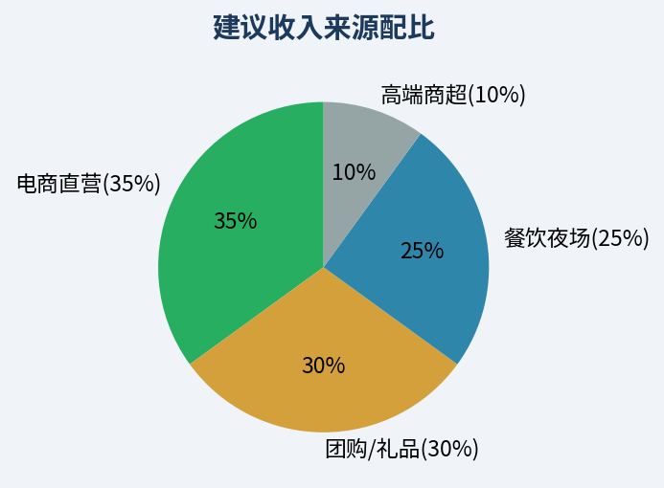
渠道收入结构建议
建议收入来源配比
24/24

Slide 25
渠道策略总结
1
电商直营(35%) → 利润核心，数据驱动，优先建设
2
团购/礼品(30%) → 单均高，企业客户复购稳定
3
餐饮夜场(25%) → 品牌曝光+利润双赢，但需算清隐性成本
4
高端商超(10%) → 品牌背书，走量稳定但费用高
5
▶ 建议第一年聚焦电商+团购，验证产品力后再铺餐饮
25/24

Slide 26
trophy PART 6
CMA专家建议
行动路线与风险对冲
26/24

Slide 27
行动路线图
MVP验证通过后再放大投入
第一阶段：MVP验证
电商直营5000瓶试销
验证复购率≥20%
周期：1-2个月
第1步
第二阶段：电商+团购
建立天猫/京东/私域
发展企业团购客户
推出子啤6瓶装(199元)
第2步
第三阶段：餐饮试点
精选10-20家高端餐饮/酒吧
跟踪开瓶率和复购
收集终端反馈
第3步
第四阶段：规模复制
铺50-100家终端
餐饮+电商+团购三线并行
根据数据调整产品结构
第4步
27/24

Slide 28
风险对冲策略
1
风险1："酱香+啤酒"消费者不接受 → 去酱香化，保留精酿高品质定位(Plan B)
2
风险2：进口原料供应链中断 → 提前储备2-3家国产替代供应商
3
风险3：餐饮渠道铺不动 → 强化电商直营+社群分销，降低对餐饮的依赖
4
风险4：复购率不达标 → 推出"阶梯喝法"体验套装，增加消费者教育投入
5
▶ 核心：用小步快跑验证关键假设，别一次性砸入全部资源
28/24

Slide 29
盈亏平衡速查表
中性场景(固定成本650万) · 加权均价26元/瓶计算
月销售额
月销量(瓶)
铺终端数
回本周期
30万
1.15万瓶
30家
中性: 约22个月
50万
1.92万瓶
50家
中性: 约13个月
80万
3.08万瓶
80家
中性: 约8个月
100万
3.85万瓶
100家
中性: 约6.5个月
29/24

Slide 30
用数据说话
用专业做事
博海网络科技 · 管理会计OS
30/24

